Slide 1
Estatística Aplicada – Aula 3
Prof. Fábio de Bittencourt

Slide 2
Código Aula Anterior

Slide 3
Distribuição Normal

Slide 4
Distribuição Normal
No século 19 um matemático chamado Karl Gauss popularizou um artifício estatístico chamado de Distribuição Normal;
O modelo do Gauss define que uma distribuição normal perfeita é uma coleção de dados cuja a média seja igual a mediana;
Além disso, uma distribuição normal precisa ter uma desvio padrão maior que zero e uma média maior que zero;
Distribuições normais são “previsíveis” ou seja, se a mediana está em cima da média, isso significa que o conjunto de dados é bem conciso, com poucos outliers, ou seja é padronizado, ou melhor, é “normal”.

Slide 5
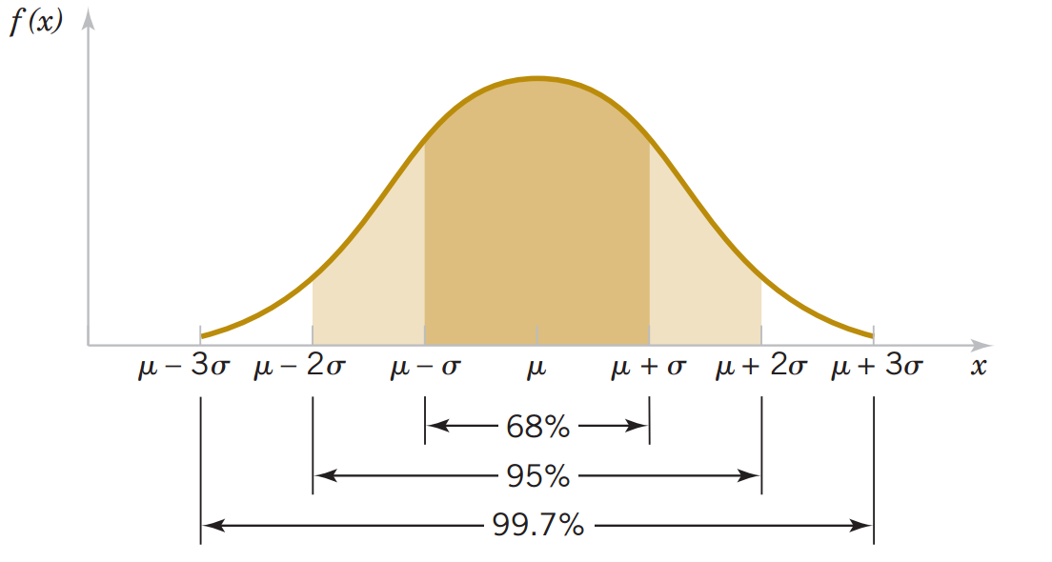
Distribuição Normal
Bom agora vamos começar a identificar algumas informações que não tínhamos conhecimento até então;
A primeira delas é que a nossa curva estatística não é normal, bom mas como a gente consegue ver só de olhar pra ela?
Verifiquem a imagem ao lado, ela é um exemplo perfeito de uma curva normal gaussiana.

Slide 6
Distribuição Normal
As curvas normais possuem por característica serem uma semi-senóide ou se preferirem serem parecidas com um sino;
O pico da curva deve estar exatamente sobre a minha mediana;
Isso significa que do pico para a direita ou do pico para a esquerda os dados estão divididos exatamente em 50%.

Slide 7
Distribuição Normal
Considerando isso como verdade, é estatisticamente provado que podemos identificar o nosso range total de dados utilizando o desvio padrão;
68% dos dados estão à um desvio padrão acima ou abaixo da minha mediana;
95% dos dados estão à dois desvios padrões acima ou abaixo da minha mediana.

Slide 8
Distribuição Normal
E por fim, 99,7% dos meus valores estão à 3 desvios padrões da minha mediana;
E aqui o que é o perfeito (considerando a normalidade), termos um desvio padrão baixo;
Com isso os valores serão muito semelhantes o que vai auxiliar demais em nossas futuras predições.

Slide 9
Distribuição Normal
Esse não é o nosso caso, nós não temos uma curva normal, o que pode dificultar nossas predições;
Contudo, em aulas futuras nós iremos aprender como normalizar uma curva para que cheguemos ao nosso padrão desejado;
Vamos em frente agora, buscando novas características sobre os nossos dados.

Slide 10
Distribuição Normal
Uma questão que pode sempre ajudar à normalizar as nossas distribuições de dados e que eu sempre menciono em sala de aula é a de que nós precisamos sempre tentar aumentar a nossa base de dados;
Seja por pesquisa ou por novas observações, trabalhar em uma base maior traz mais confiança e robustez ao trabalho que se está fazendo;
E isso é comprovado matematicamente através da Teoria do Limite Central, essa teoria diz quanto maior a amostra de um conjunto de dados e mais próximo do tamanho total da população todos os conjuntos se tornam normais;
É claro que em alguns casos isso não é possível e também há conjuntos aleatórios.

Slide 11
Probabilidade

Slide 12
Probabilidade
A probabilidade é usada para quantificar a chance de uma medida cair dentro de um conjunto de valores.
Geralmente uma variável aleatória é utilizada na probabilidade e já vimos várias probabilidades no nosso dia-a-dia, e geralmente são quantificadas em porcentagem.
A chance de um raio atingir a sua cabeça é de: 0,66*10^-8% ou de 1 em 1,5 milhão de acontecer.
A chance de você dizer qual lado de um dado será sorteado é de 1 em 6, ou de 16,67%.

Slide 13
Probabilidade
A probabilidade de um resultado pode ser interpretada como um grau de crença de que o resultado ocorrerá.
Imaginem o exemplo do dado, temos uma chance em seis para que o número que escolhemos seja sorteado, porém é garantido que se jogarmos 6 vezes o dado, o nosso número aparecerá um vez?
Portanto, esse exemplo fornece uma interpretação de que a probabilidade é uma frequência relativa.

Slide 14
Probabilidade
Quando temos apenas uma variável aleatória é fácil calcularmos probabilidades, por exemplo, quando estamos dentro da sala de aula, onde temos 21 alunos, a chance aleatória do professor chamar um aluno é de 1/28 ou 3,57%.
Assim como a chance de a chance de você não ser chamada é literalmente o inverso, no caso, 27/28 ou 96,43%.
Claro sempre respeitando a regra de que toda a probabilidade, quando somada todas as possibilidades precisam terminar em 100%. Isso porque, um fato ocorrer, é basicamente como uma variável booleana, ou o fato ocorre ou não ocorre.
Então quando falamos em probabilidades de eventos, partimos sempre do 0 para 1, ou seja de não ocorrer para ocorrer.

Slide 15
Probabilidade
Porém, podemos calcular probabilidade em cima de múltiplos eventos que ocorrerão simultaneamente.
Por exemplo, considerando que jogaremos uma moeda para o alto, qual a probabilidade de dar cara?
Agora, qual seria a chance de jogarmos 10 vezes a moeda para o alto e todas dar cara?
Para esse tipo de cálculo é o que damos o nome de distribuição binomial.

Slide 16
Probabilidade
Para o cálculo da moeda, calcular essa probabilidade é fácil, considerando que a chance de se tirar cara ou coroa é de 1/2.
Então se jogarmos duas vezes a moeda, temos 4 possibilidades:
1ª Cara / 2ª Coroa
1ª Coroa / 2ª Coroa
1ª Coroa / 2ª Cara
1ª Cara / 2ª Cara
Com isso para a nossa hipótese continuar sendo válida nossa chance ficaria em 1/4. Ou podemos dizer que a chance de sucesso seria 1/2 elevada em potência pela quantidade de vezes que a moeda é jogada.

Slide 17
Probabilidade
Portanto em nosso exemplo a nossa probabilidade seria de 1/2^10, ou 0,097% ou menos de uma chance em mil.
Além disso como temos a nossa possibilidade, podemos também calcular quantas combinações possíveis são existentes, fazendo uma regra de 3 básica:
1 Possibilidade equivalem à 0,097;
Todas as Possibilidades equivalem a 100.
Todas = 100/0,097
Todas = 1030 Combinações Diferentes (Aproximadamente).

Slide 18
Probabilidade
Tudo bem, agora já sabemos calcular probabilidades em cima sobre sorteios e etc...
Porém, considerando distribuições e populações como calcularíamos a probabilidade algo acontecer ou não com base nas médias e nos artifícios matemáticos que vimos em aula;
Imaginem o seguinte cenário: Um homem normal bebe cerca de 2L de água (com desvio padrão de 0,7L) por dia. Considerando que você seja um chefe de uma expedição e planeja uma atividade com 50 homens, levando 110 L de Água. Qual a probabilidade de você ficar sem água após um dia de expedição?

Slide 19
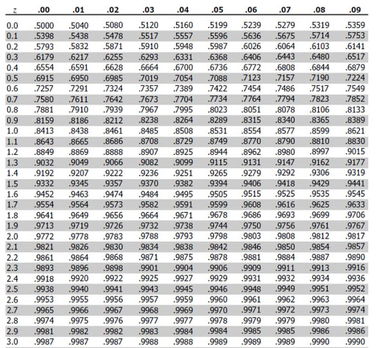
Tabela Z
Porém, antes disso iremos conhecer um artefato estatístico, a tabela Z;
Os valores são relativos a quantidade de desvios padrões calculados;
E são calculados pela quantidade da coluna + linha;
Veremos a utilização da tabela mediante ao exemplo.

Slide 20
Probabilidade
Para resolver essa questão passamos por 7 passos:
Passo 1 - Achar a quantidade da "População“;
Passo 2 - Calcular a média ou usar a média;
Passo 3 - Achar ou usar o desvio padrão;
Passo 4 - Calcular o DPMA - Desvio Padrão da Média Amostral, DPMA = (DP/N^0.5);
Passo 5 - Calcular a Diferença entre a média esperada (valor que vai ultrapassar/atingir), DIF = Média Esperada - Média Atual;
Passo 6 - Calculando a Quantidade de Desvio Padrões (Diferença/DPMA);
Passo 7 - Olhando a quantidade de desvio padrões na tabela Z.

Slide 21
Exercícios
Será feita uma seletiva onde dentro os 300 alunos do curso de computação apenas 5 serão selecionados aleatoriamente para participarem de um estudo inicial. Então considerando esse cenário, qual a probabilidade do aluno da turma de Data Science ser selecionado para o estudo?
Imagine que você esteja planejando fazer uma festa para o seu aniversário, para a festa você irá convidar 30 pessoas, e nessa festa você irá comprar salgadinhos. Sabendo que você irá comprar 4 centos de salgados, e que a média de uma pessoa é de 13 salgadinhos (com o desvio padrão de 2 salgados). Qual a probabilidade de faltar salgados?

Slide 22
Exercícios
Considerando a distribuição da nossa última aula:
[20, 32, 32, 36, 39, 43, 46, 48, 49, 50, 52, 53, 56, 57, 63, 64, 65, 74, 75, 90]
Considere que você irá continuar a coletar novos dados, qual seria a chance de que após essa nova coleta a nova média fosse maior que 60?

Slide 23
Correlação

Slide 24
Correlação
Estatisticamente falando, a correlação é definida somente entre duas variáveis aleatórias.
Sendo que, a correlação relaciona como duas variáveis estão relacionadas, em nosso dia-a-dia já vimos várias brincadeiras que utilizam o conceito de correlação, por exemplo:
Todo mundo que morreu já bebeu água, portanto água mata.
Ou seja, o cálculo da correlação busca encontrar se uma variável afeta diretamente outra ou o modelo como um todo.

Slide 25
Correlação
Porém, algo muito importante que precisa ser observado é que: “Correlação não implica em causalidade”. Ou seja, não é porque algo está altamente correlacionado que ele é causa do fenômeno.
Por exemplo, no caso da água e morte, se retirássemos do estudo o consumo de água das pessoas, isso significaria que elas deixariam de morrer? Não né, como serem mortais iríamos acabar morrendo de um modo ou de outro.
Uma outra questão sobre causalidade é que, a causalidade imposta por um fenômeno não necessariamente se aplica caso o fenômeno fosse visto ao contrário.

Slide 26
Correlação
Exemplo, quando a temperatura em nossa cidade está mais alta, o consumo de sorvete sobe, correto?
Então caso correlacionemos o aumento da temperatura com o consumo de sorvete, podemos dizer que quando a temperatura sobe a probabilidade de termos mais vendas de sorvete é verdadeira, correto?
Agora, se pegamos o exemplo contrário, é possível dizer que se forem vendidos mais sorvetes a temperatura irá subir?
Isso significa que na observação da correlação precisamos sempre observar qual é o efeito e qual é a causa, para que assim não façamos observações erradas.

Slide 27
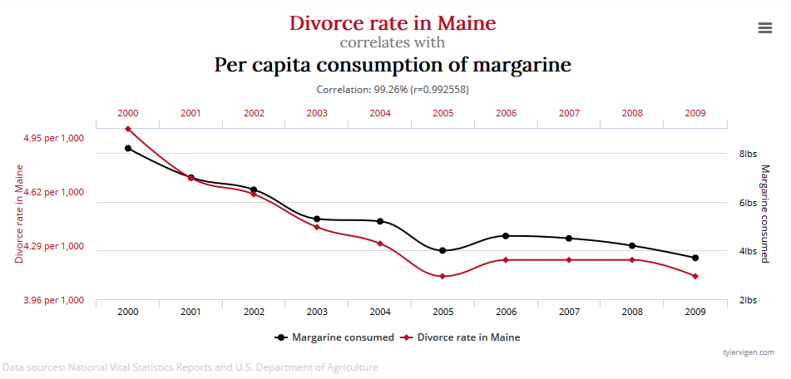
Correlação

Slide 28
Correlação
Os exemplos anteriormente mostrados são do site Spurious Correlations, que pode ser acessados pelo link: http://tylervigen.com/spurious-correlations
Esses casos que são todos reais, mostra de forma absurda, mas extremamente visual que o fato de dados serem correlacionados não necessariamente indica causalidade;
E como provamos a causalidade então? Bom, como engenheiros em formação vocês já devem imaginar a resposta: Experimentando;
Contudo a correlação nos dá uma grande ajuda para o descarte de informações dentro de um contexto de estudo.

Slide 29
Correlação
Agora uma correlação real, mas que parece um pouco absurda, mas que é comprovada cientificamente:
A frequência com que um grilo crila (faz barulho) está diretamente relacionada à temperatura, quando está mais quente eles faz barulhos mais frequentes do que quando está frio.
Certo, mas então como é seguro afirmar uma correlação sem ser “iludido” pelos dados. Bom, praticamente apenas reproduzindo o resultado, geralmente através de experimentos que vão verificar se a correlação implica ou não causalidade.

Slide 30
Correlação
Imaginemos o seguinte cenário, eu possuo cinco variáveis que eu imagino que estejam diretamente relacionadas ao meu fenômeno, como no exemplo abaixo;
Imaginem que eu quero modelar uma fórmula para calcular o tempo de trânsito entre a minha casa e a faculdade, e para isso inclui cinco variáveis que eu acredito que possuem um impacto significativo nesse tempo;
São elas: Quantidade de Faróis, Hora do Dia, Clima, Combustível e Transporte;
Então durante um tempo eu calculo quanto tempo eu levo da minha casa até a faculdade, sempre em diversos fatores diferentes.

Slide 31
Correlação
Com os dados do meu experimento todos em mãos eu aplico a correlação individualmente entre o tempo total e as variáveis em questão;
Ao fim do cálculo então eu tenho uma tabela de correlação entre o tempo total e cada uma das variáveis;
As variáveis que tiverem a correlação mais fraca portanto podem ser retiradas da modelagem, pois elas são as que surtem menos impacto no total do fenômeno (considerando um caso bem analisado);
Inclusive as correlações podem possuir valores negativos, o que indicaria que o alto valor de uma variável impactaria na redução do valor final.

Slide 32
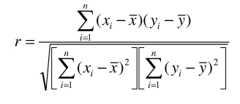
Correlação
A correlação possui algumas escalas mais utilizadas na literatura, sendo a mais famosa a de Pearson, e o seu cálculo sempre apresentará valores em uma escala de -1 a 1.
O que significa que 1 é positivamente correlacionado e -1 é negativamente correlacionado.
Para o cálculo da correlação, a fórmula segue abaixo:

Slide 33
Correlação
Posição | Gols Feitos
1º | 86
2º | 60
3º | 61
4º | 64
5º | 51
6º | 39
7º | 44
8º | 42
9º | 50
10º | 46
11º | 44
12º | 39
13º | 44
14º | 38
15º | 31
16º | 36
17º | 27
18º | 24
19º | 31
20º | 18
Vamos à um exemplo:
Ao lado temos uma tabela com 20 times que fizeram uma determinada quantidade de gols em um campeonato, ao lado da quantidade de gols, está a posição em que cada time chegou neste campeonato;
Vamos calcular qual o grau de influência (correlação), entre as posições e a quantidade de gols marcados, dessa vez utilizando o excel para realizarmos os cálculos de uma maneira mais rápida.

Slide 34
Correlação
Complexo né? Bom ainda bem que temos o python que resolve o cálculo em apenas uma linha, vamos ver um exemplo bem claro de um cálculo de correlação;
Em modelos onde iremos fazer análise de comportamento é natural que levantemos uma quantidade grande de variáveis que acreditamos que podem influenciar no nosso fenômeno;
E o objeto DataFrame é perfeito pra isso, porque a medida que tenhamos a distribuição pronta ele consegue calcular a correlação entre todos os seus componentes utilizando a mesma função;
Veremos como com um exemplo utilizando dados do campeonato brasileiro de futebol de 2018.

Slide 35
Exercícios
Considerando os dados da distribuição do slide 7 repita o exercício de cálculo de correlação na mão e depois refaça o processo no Python;
Considerando o exercício onde utilizamos o dataset do campeonato brasileiro de 2018 (slide 19), realize uma pesquisa e adicione ao dataset uma coluna de Vitórias, faça então a correlação entre Gols Feitos e Vitórias;
Seguindo nesse dataset colete as informações dos anos de 2017 e 2019, para as colunas Posição, Gols Feitos e Vitórias. Após isso, importe os dados e refaça o processo de cálculo de correlação, verifique se os coeficientes continuam os mesmos.

Slide 36
Referências
MONTGOMERY, Douglas G.; RUNGER, George C.; HUBELE, Norma F.. Estatística Aplicada à Engenharia. 2. ed. Rio de Janeiro: Ltc, 2004.
VIGEN, Tyler. Spurious Correlations. Disponível em: tylervigen.com. Acesso em: 24 mar. 2020.
TEAM, Bravi. Experimentos de design e análise de dados: o que você precisa saber sobre correlação e causalidade. o que você precisa saber sobre correlação e causalidade. 2017. Disponível em: http://blog.bravi.com.br/correlacao-e-causalidade/. Acesso em: 24 mar. 2020.
M., Prof. O que é correlação e causalidade?: conheça rapidamente os conceitos de correlação e causalidade.. Conheça rapidamente os conceitos de correlação e causalidade.. 2018. Disponível em: https://profes.com.br/aulasdeestatistica/blog/o-que-e-correlacao-e-causalidade. Acesso em: 24 mar. 2020.

Slide 37
Referências
VANDERPLAS, Jake. Python data science handbook: essential tools for working with data. Sebastopol, CA: OReilly, 2017. xvi, 529 p. ISBN9781491912058.

